Slide 1

শুভেচ্ছা সকলকে

Slide 2


উপস্থাপনায় আমি
মোঃ গোলাম আজম
সহঃ শিক্ষক (কম্পিউটার)
ভাউলাগঞ্জ আলিম মাদ্রাসা।
দেবীগঞ্জ, পঞ্চগড় ।
মোবাঃ ০১৭৩৪২৪৩০০২

Slide 3

পাঠ পরিচিতি
শ্রেণীঃ ৯ম/১০ম
অধ্যায়ঃ দশম
বিষয়ঃ তথ্য ও যোগাযোগ প্রযুক্তি
পাঠের বিষয়ঃ মাল্টিমিডিয়া
তাং ০৭ /১০/২০১৭ ইং

Slide 4

শিখনফলঃ
এই পাঠ শেষে শিক্ষার্থীরা-----
মাল্টিমিডিয়া কি বলতে পারবে।
মাল্টিমিডিয়ার মিডিয়া কয়টি তা বলতে পারবে ।
মাল্টিমিডিয়ার শ্রেণী বিভাগ বর্ণনা করতে পারবে ।
মাল্টিমিডিয়া কোন কোন ক্ষেত্রে ব্যবহার করা যায় তা বলতে পারবে।

Slide 5

কি দেখতে পাচ্ছ ?
চিত্র

Slide 6


এই ছবিতে কি দেখতে পাচ্ছ?
বর্ণ

Slide 7


ছবিতে কি বোঝা যায় ?
শব্দ

Slide 8

ক
অ
A
চিত্র + বর্ণ+ শব্দ
মাল্টিমিডিয়া

Slide 9
পাঠ শিরোনাম
মাল্টিমিডিয়া

Slide 10
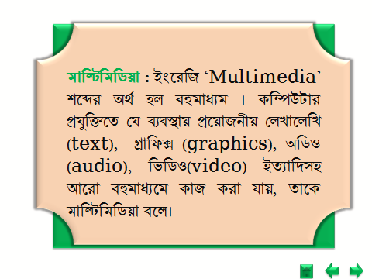

মাল্টিমিডিয়া কী?

Slide 11

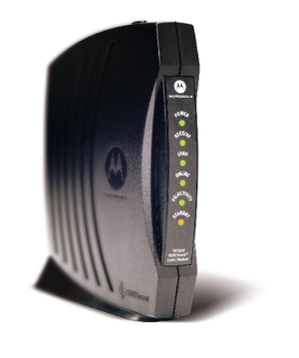
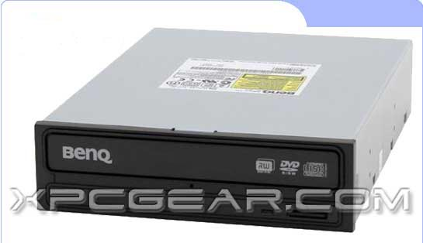
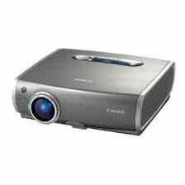
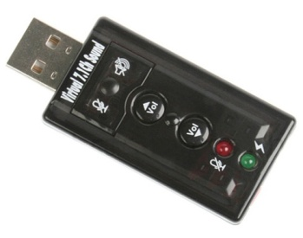
মাল্টিমিডিয়ার বিভিন্ন যন্ত্রাংশ
মডেম
ডিভিডি
মাল্টিমিডিয়া প্রজেক্টর
সাউন্ড কার্ড

Slide 12
মাল্টিমিডিয়ার মিডিয়াসমূহ
চিত্র
শব্দ
বর্ণ
দ্বিমাত্রিক
ত্রিমাত্রিক
প্রাকৃতিক
স্টেরিও
স্থির
চলমান
মনো
যান্ত্রিক
হাতে তৈরি
যান্ত্রিক
দ্বিমাত্রিক
ত্রিমাত্রিক

Slide 13

একক কাজঃ
১। মাল্টিমিডিয়ার ৩টি যন্ত্রাংশের নাম লিখ
২। মাল্টিমিডিয়ার মিডিয়াসমূহ লিখ ।

Slide 14
মাল্টিমিডিয়ার শ্রেণী বিভাগ
মাল্টিমিডিয়া
লিনিয়ার
নন-লিনিয়ার

Slide 15
লিনিয়ার মাল্টিমিডিয়াঃ
যে ধরনের মাল্টিমিডিয়া একটি সময়কে অতিক্রম করে এবং ধারাবাহিকভাবে চলতে থাকে তাকে লিনিয়ার মাল্টিমিডিয়া বলে।যেমন-সিনেমা,ভিডিও,টেলিভিশন ।
নন-লিনিয়ার মাল্টিমিডিয়াঃ
নন লিনিয়ার মাল্টিমিডিয়া পর্যায়ক্রমিক না হয়ে তাৎক্ষনিকভাবে পরিবর্তনশীল হাইপার বা ইন্টারএ্যাক্টিভ হতে পারে। কম্পিউটার মাল্টিমিডিয়া মানে ইন্টারএ্যাক্টিভ।

Slide 16
মাল্টিমিডিয়ার ব্যবহার

Slide 17



Slide 18
দলীয় কাজঃ
১। মাল্টিমিডিয়ার মিডিয়াসমূহ ব্যাখ্যা কর। (দল-ক)
২। মাল্টিমিডিয়ার যন্ত্রপাতির নাম লিখ। (দল-খ)
৩। মাল্টিমিডিয়ার ব্যবহারের ক্ষেত্র ব্যাখ্যা কর। (দল-গ)

Slide 19
মূল্যায়নঃ
১। মাল্টিমিডিয়া কি?
২। মাল্টিমিডিয়ার মিডিয়াসমূহ কি কি?
৩। মাল্টিমিডিয়া কত প্রকার?
৪। মাল্টিমিডিয়ার দুটি ব্যবহার বল?

Slide 20

ধন্যবাদ

